Slide 1
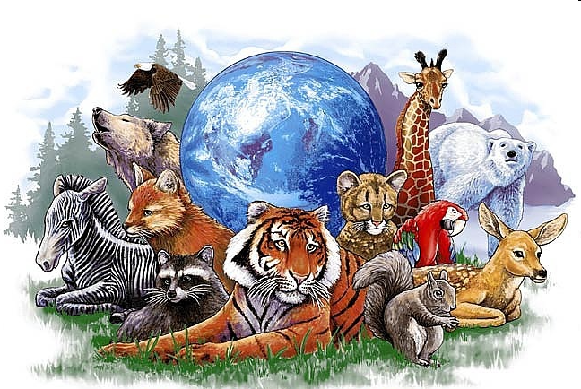
Итоговая викторина по теме:
«Охраняемые животные Нижегородской области»

Slide 2
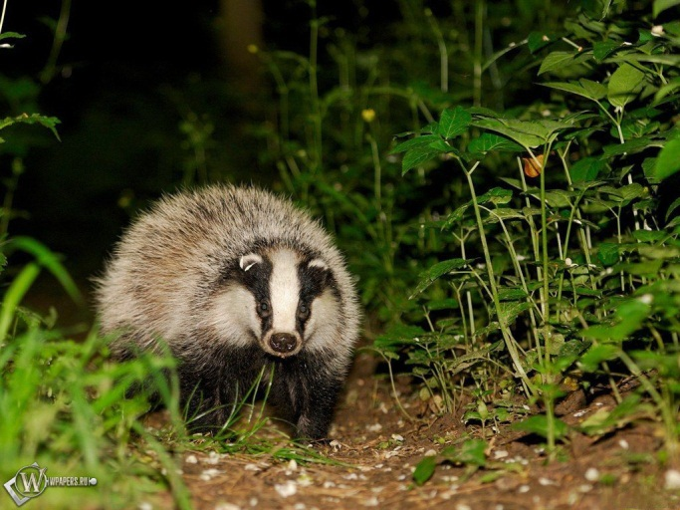
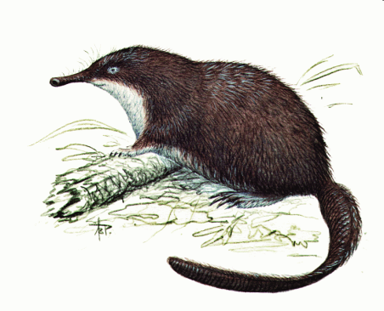
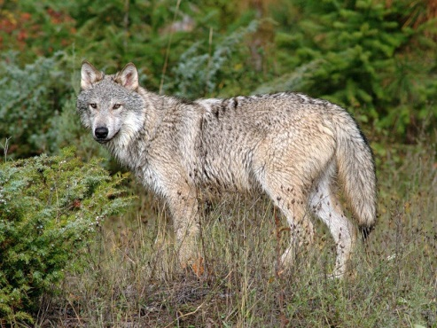
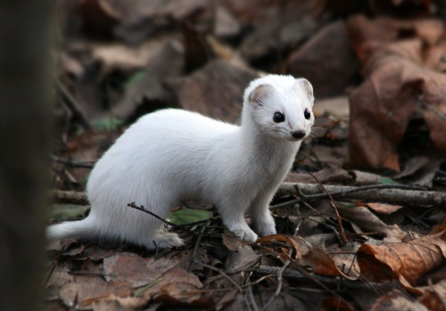
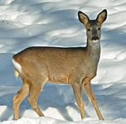
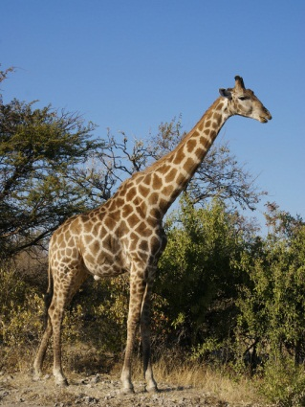
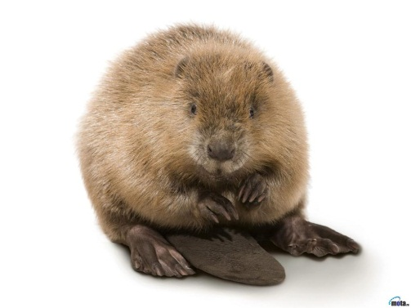
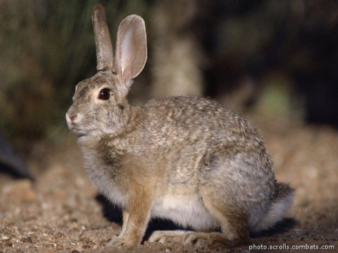
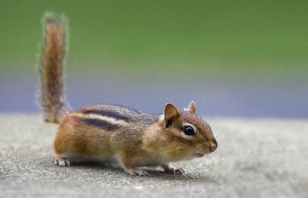
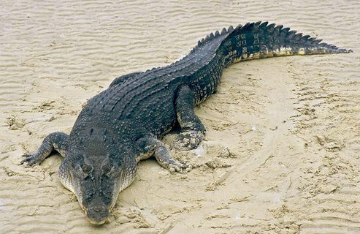
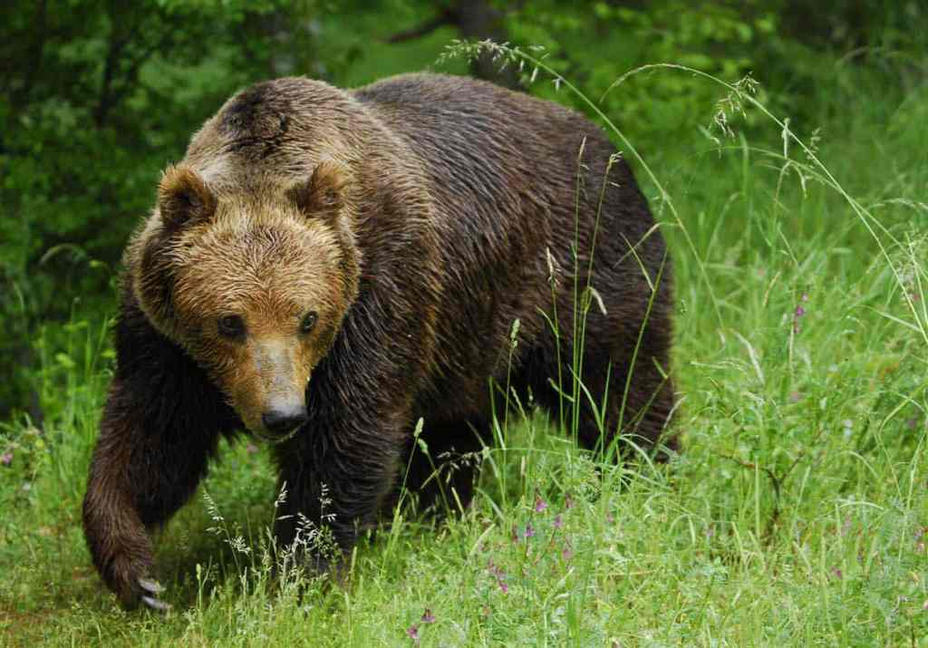
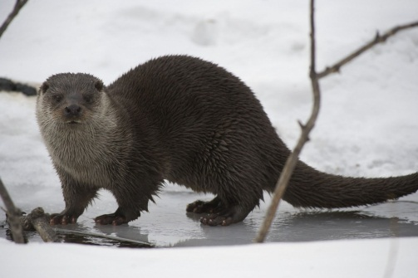
Назовите животных занесённых в Красную книгу Нижегородской области:

Slide 3
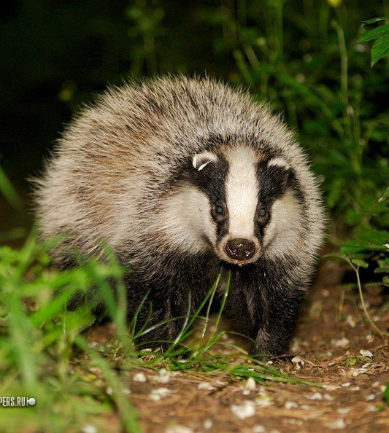

Кто зимой впадает в спячку?

Slide 4


Предки какого животного жили тогда, когда по Земле ходили динозавры?

Slide 5
Кто питается рыбой, моллюсками, лягушками, водными жуками?

Slide 6
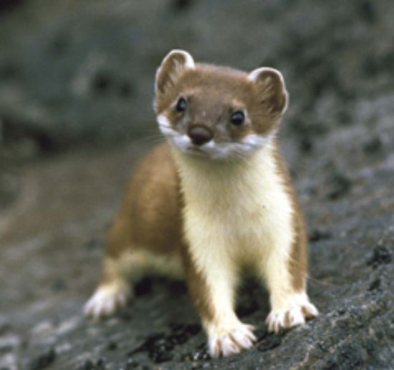

Какой зверёк меняет свою шубку с летней на зимнюю?

Slide 7

Какой зверёк родственник белки?

Slide 8

Кто из этих животных живёт в дупле?

Slide 9
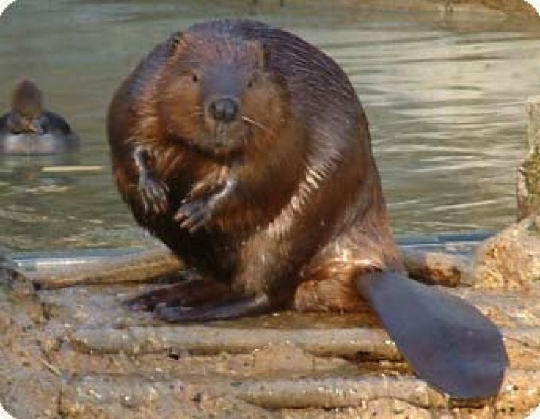
Кто строит на реке плотины?

Slide 10

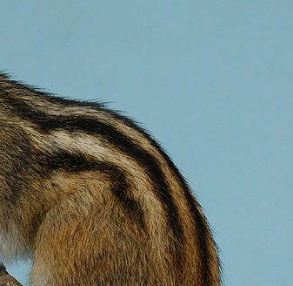
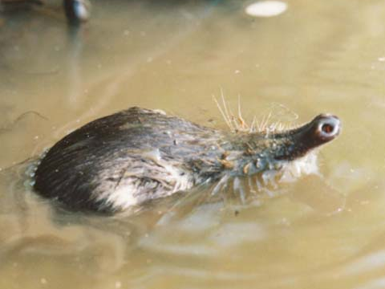
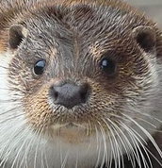
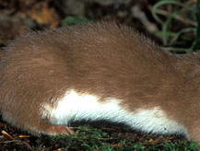
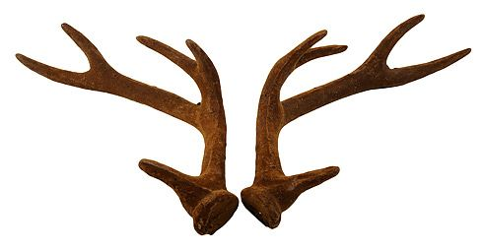
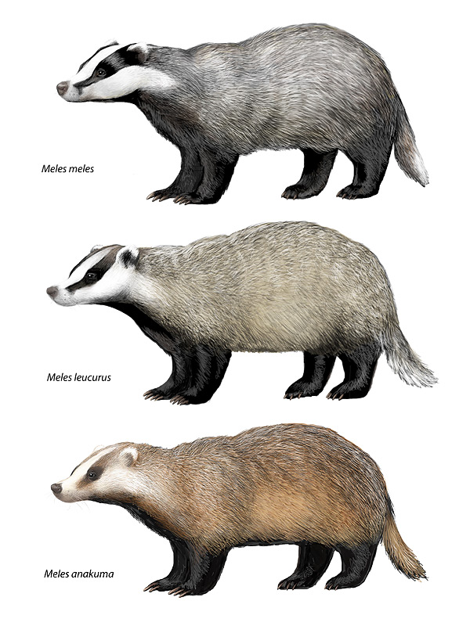
Отгадай, чьё это?
Хвост бобра
Спина бурундука
Нос выхухоли
Мордочка выдры
Рога оленя, косули
Тело ласки
Лапы барсука

Slide 11
Спасибо за внимание!

